Slide 1
”Экофорест” «Восстановление лесного фонда РФ»

Slide 2
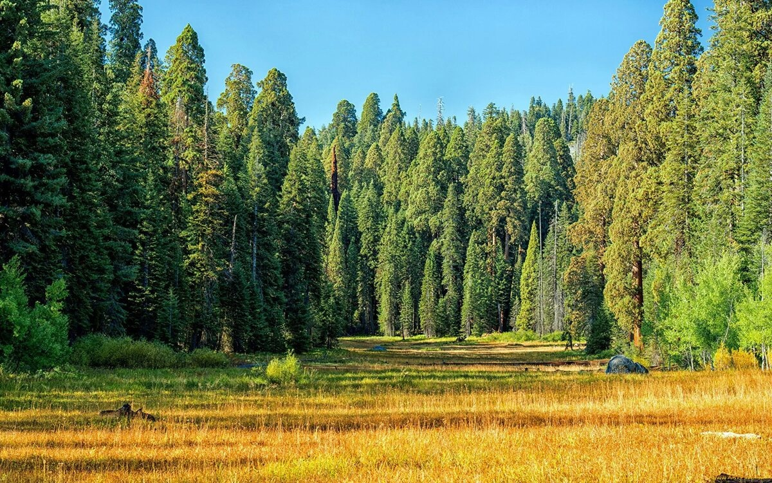
Актуальность проекта
Проект по использованию БПЛА (беспилотных летательных аппаратов) для высадки семян деревьев и сельскохозяйственных культур имеет несколько актуальных аспектов:
•Экологическая ценность
•Эффективность и точность
•Масштабируемость
•Снижение рисков и затрат
•Инновационный потенциал

Slide 3
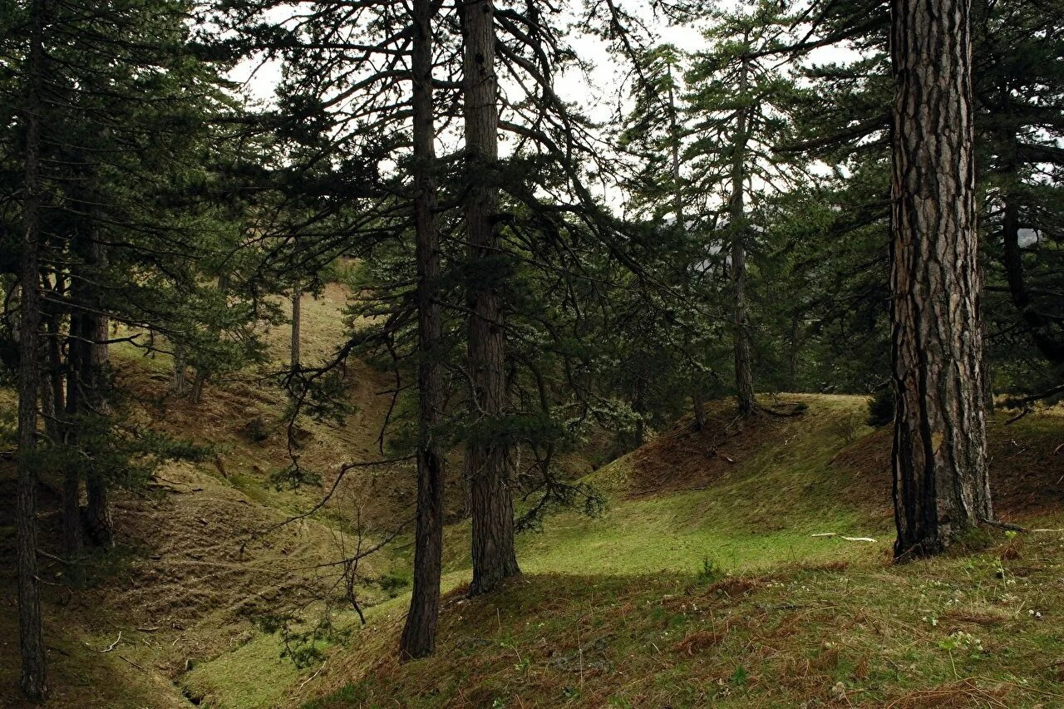
Проблема
Проблема клиента, которую решает проект заключается в неэффективности и ограничениях традиционных методов высадки.
Почему существующих вариантов решения недостаточно:
•Трудоемкость и затраты
•Точность и эффективность
•Доступ к труднодоступным местам
•Сокращение рисков и повышение безопасности
•Увеличение производительности

Slide 4
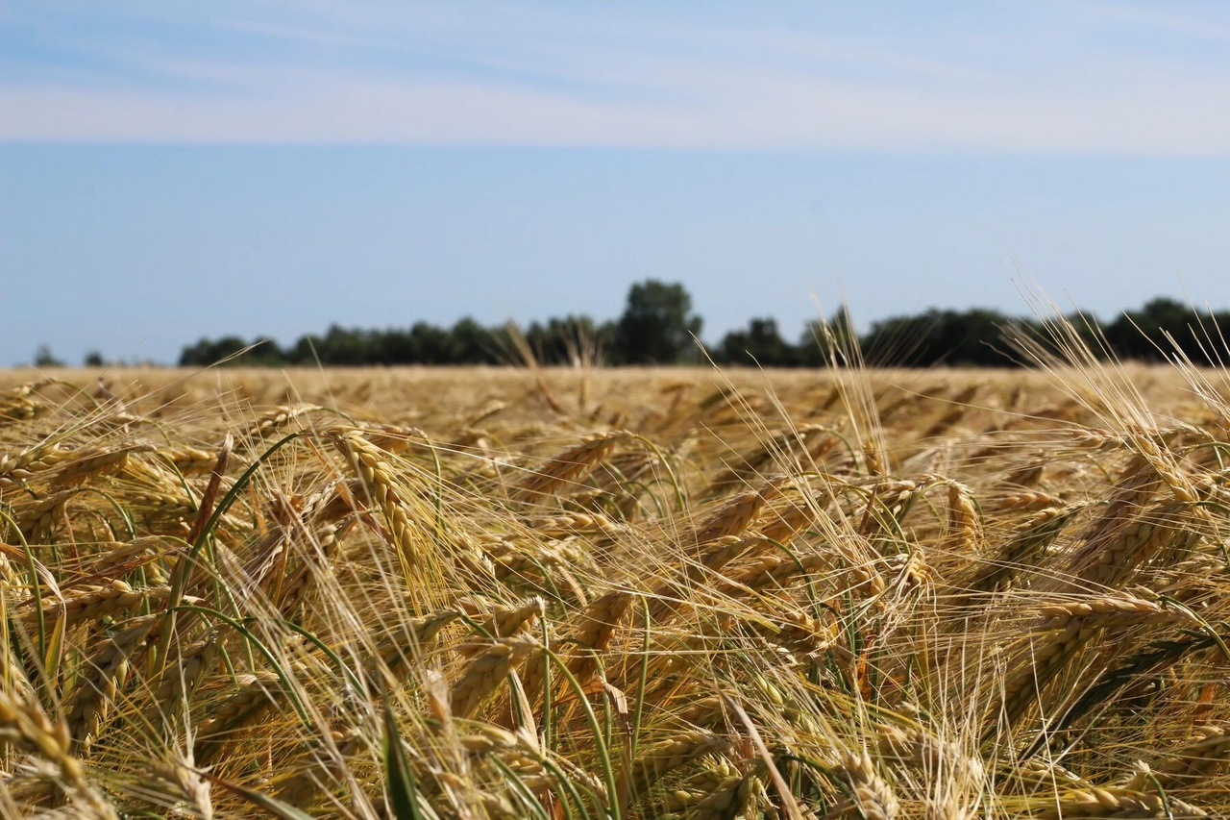
Решение
Реализуемость бизнеса по использованию дронов для засадки лесов и сельскохозяйственных культур, в частности, модели EcoForest, обосновывается рядом конкурентных преимуществ: 1. Уникальные РИД. 2. Индустриальные партнерыю. 3. Доступ к ресурсам. 4. Дефицит и дешевизна. 5. Уникальность.

Slide 5
Рынок
Потенциальные потребители проекта по высадке БПЛА семян деревьев и сельскохозяйственных культур могут быть разделены на две основные категории: юридические лица (B2B) и физические лица (B2C). Юридические лица (B2B): - Сельскохозяйственные предприятия и фермерские хозяйства, которые занимаются возделыванием сельскохозяйственных культур. - Лесозаготовительные компании и организации, занимающиеся лесоразведением и восстановлением лесов. - Экологические организации и государственные агентства, осуществляющие меры по озеленению и восстановлению экосистем. Физические лица (B2C): - Фермеры и садоводы, занимающиеся выращиванием сельскохозяйственных культур на своих участках. - Частные лица, желающие провести высадку деревьев на своей территории для озеленения или создания лесного покрова. - Экологически осознанные граждане, которые поддерживают инициативы по восстановлению лесов и экосистем.

Slide 6
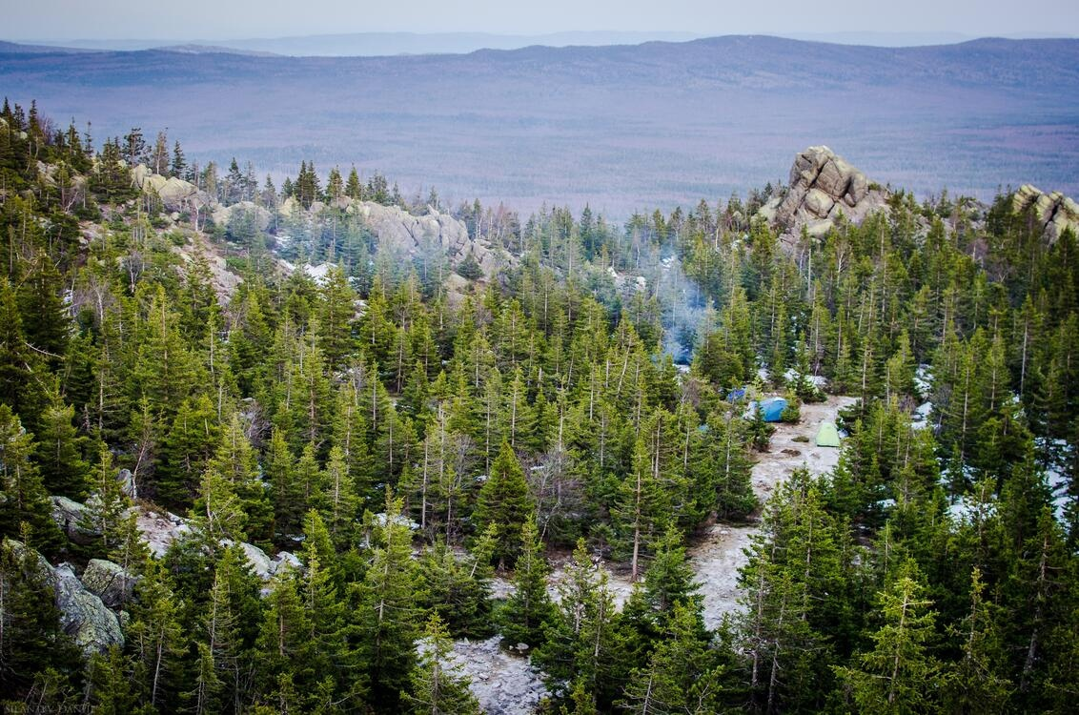
Бизнес-модель
EcoForest предлагает услуги по посадке лесов и сельскохозяйственных культур с помощью дронов. Это позволяет автоматизировать процесс, сократить затраты и контролировать равномерное распределение растений на большой территории. Выстраивание отношений с потребителями. Привлечение ресурсов. Каналы продвижения и сбыта.

Slide 7
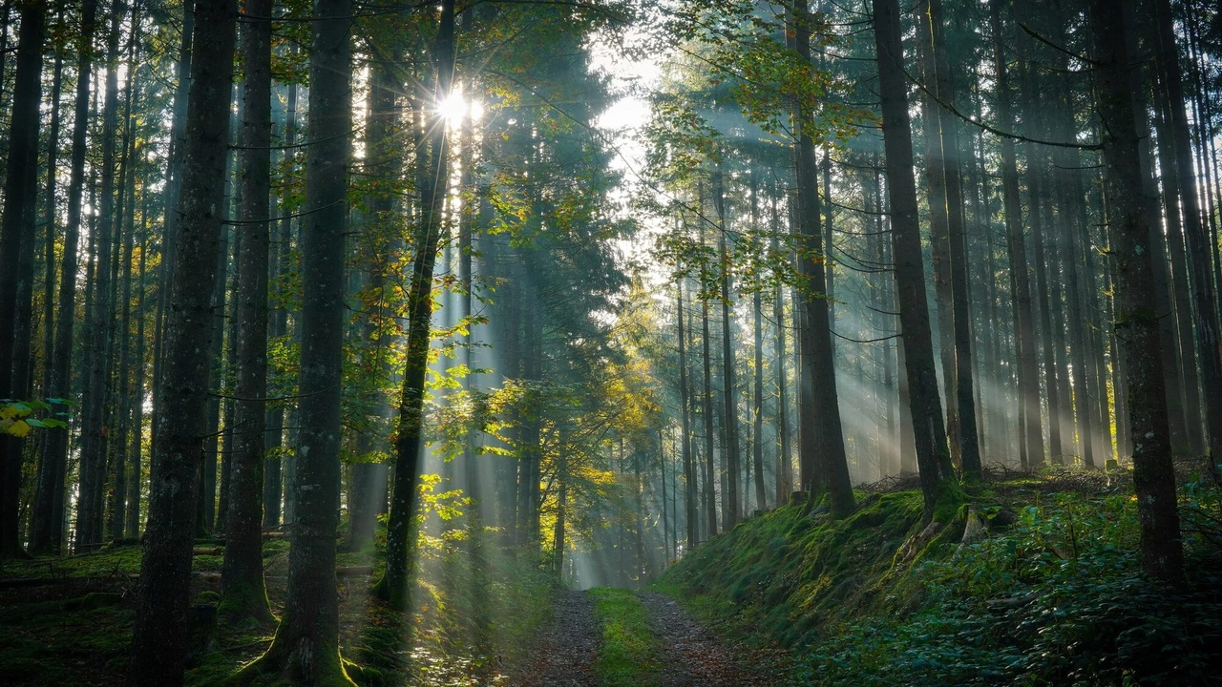
Планы развития
EcoForest предлагает уникальную технологию посадки лесов и сельскохозяйственных культур с использованием дронов. Это позволяет значительно сократить время и затраты на посадку, а также контролировать процесс на больших площадях. Кроме того, наши дроны обеспечивают равномерное распределение семян, что повышает урожайность. Мы также предлагаем обучение пользователей и аренду оборудования.

Slide 8
Контакты
Телефон
email
+7 (910) 693-44-84
bsandro_2002@mail.ru

